Slide 2
Stöd på Arcada 2026-27
1. Hjälp med uppgifter/kurser
2. Hälsa och välmående
3. Trygghet och säkerhet
4. Karriärstöd
5. Bibliotekstjänster

Slide 3
1. Hjälp med uppgifter och kurser
  Hur ska jag få mina uppgifter gjorda?
  Hur kan jag planera min vardag och mina studier bättre?
  “Jag förstår ingenting”, vem kan jag bolla detta med?
  Hur hittar jag en bättre studieteknik än den jag haft?
  Vad kan jag göra för att minska min stress och öka motivation?
  → Ta kontakt med studiesocionom Erika Nyström

Slide 4
Individuella studiearrangemang
Har du inlärningssvårigheter så som dyslexi, ADHD/ADD eller andra utmaningar I studierna? Har du tidigare haft behov av individuella anpassningar I skolan?
→ Information om individuella arrangemang ordnas:
Torsdag 3.9 kl. 11.00 (ENG) på Teams
kl. 12.00 (SVE) på Teams
För mer information och länk till online-tillfället
kontakta maria.hoglund@arcada.fi

Slide 5
2. Hälsa och välmående
  Studenthälsan SHVS (YTHS)
    Fysisk och psykisk hälsa
    Medicinering och utredningar
    Tandvård mm.
    OBS! Hälsoavgift till FPA senast 30.9
  Psykolog på Arcada
    Mental hälsa
    Stödsamtal (ångest, nedstämdhet, relationer, oro)
    Tillgänglig också för Öppna YH studenter
    → Ta kontakt med Maria Höglund

Slide 6
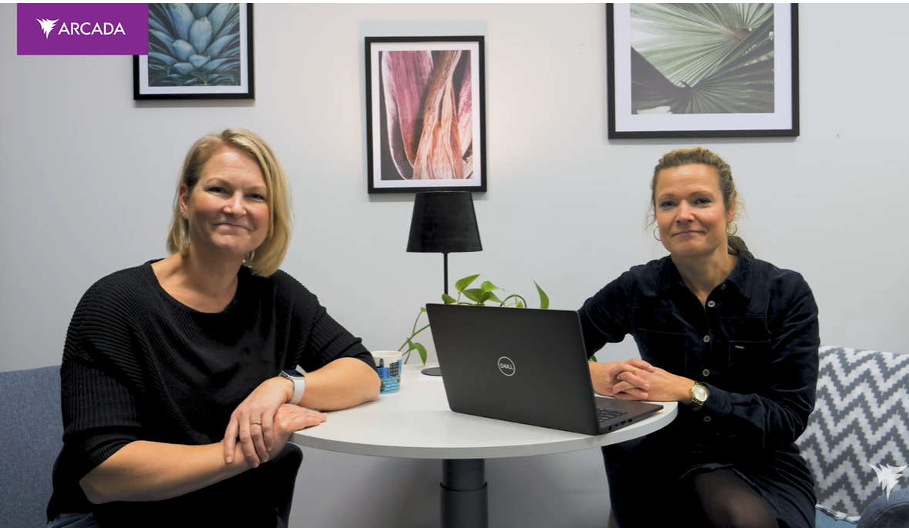
Hur tar jag kontakt?
fornamn.efternamn@arcada.fi
vagledning@arcada.fi
Erikas WhatsApp
050 408 1338
Mottagningsrum i biblioteket, C2 eller online
Maria Erika

Slide 7
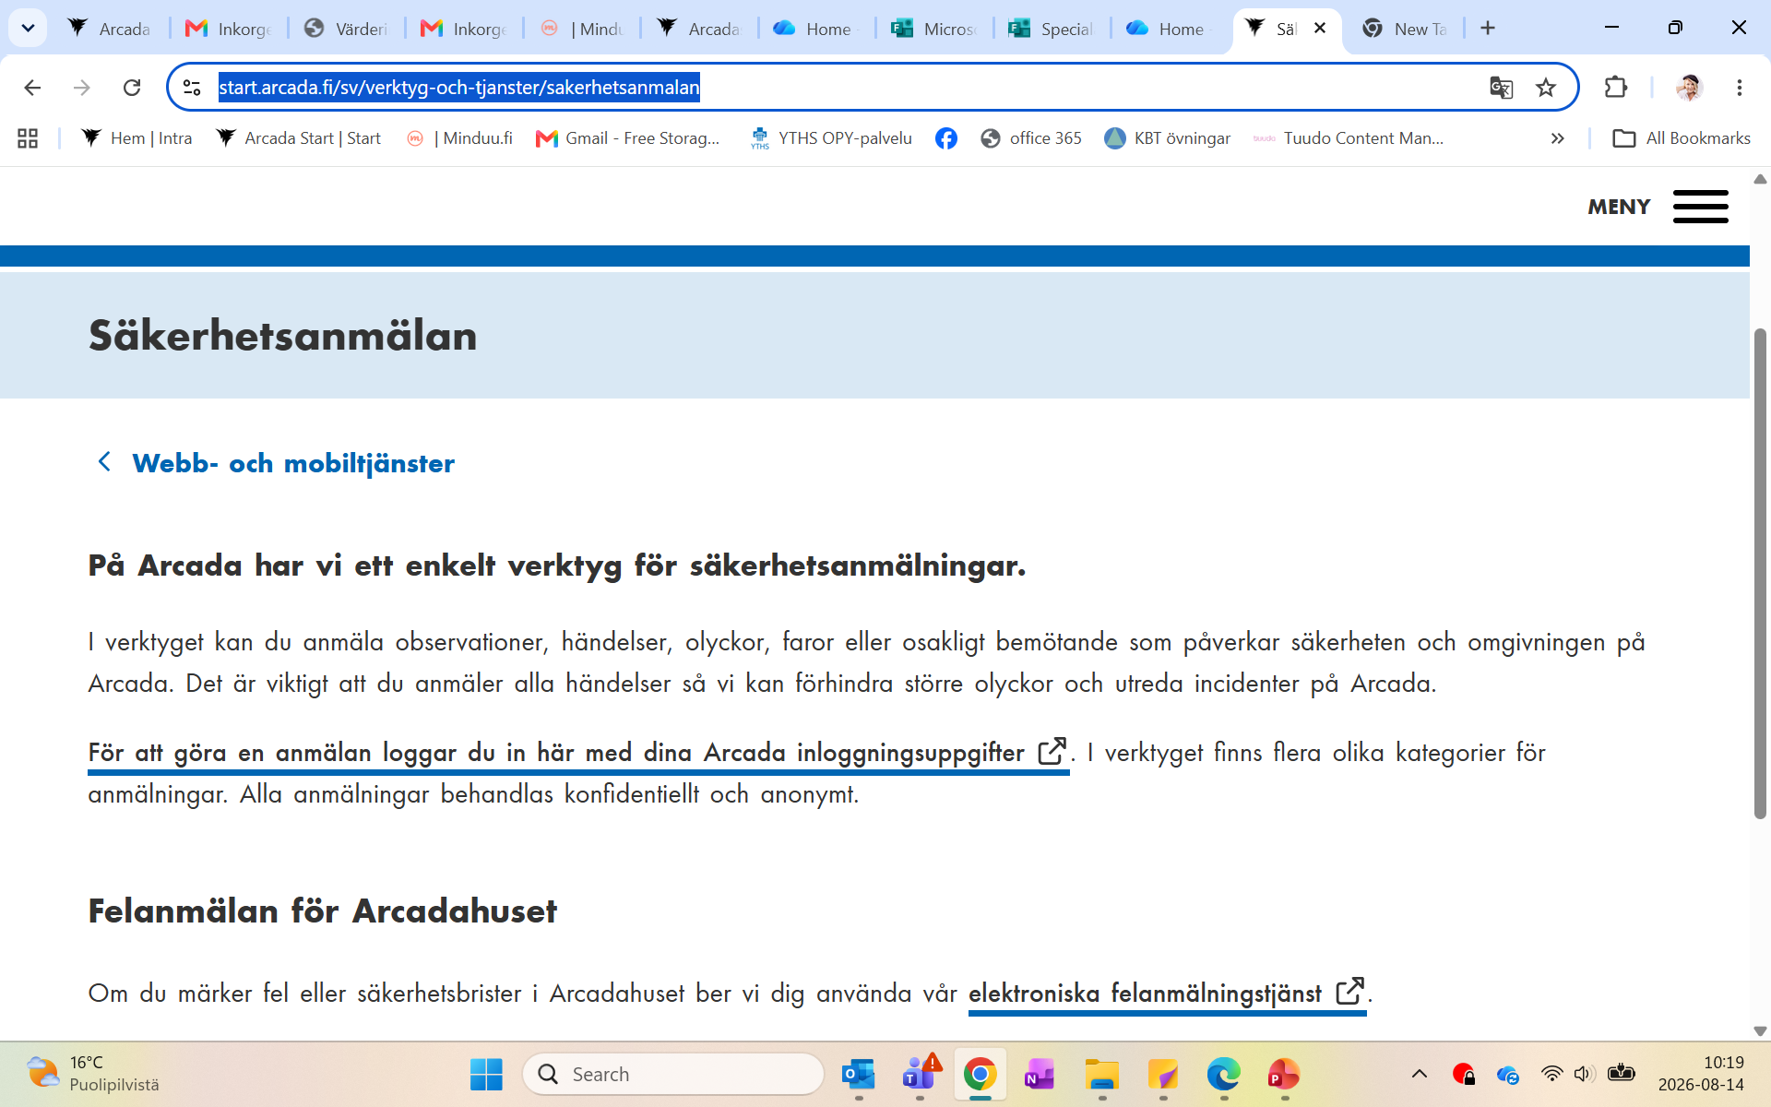

3. Trygghet och säkerhet
Säkerhetsanmälan (Falcony):
Trakasserier, olyckor, beteende, jämställdhet, tillgänglighet
Länk hittar ni på Start.
Studentombud:
maria.hoglund@arcada.fi

Slide 8
Andra ställen att vända sig till vid behov av stöd:
Sveps
Helsingfors Mission/ Krisjouren
Sekaisin- chatten
Studentpräst och diakoni
Walk-in terapi i C1

Slide 9
Save the date:
Välmåendemässa:
Torsdag 8.10.2026 kl. 11-13
På stora Torget
Stärk din självmedkänsla i Jag räcker till - grupp
Start: 2.11.2026 (6 gånger)

Slide 10
4. Karriärstöd
Våra karriärvägledare finns här för att stötta dig på vägen mot dina mål!
Elena Ehrl (en)
Inga Chernova (en)
Ulla Nyberg (sv)
förnamn.efternamn@arcada.fi
Du hittar oss i biblioteket (C244)

Slide 11

Karriärcentrets hösttermin 2026
På Karriärcentret får du hjälp med frågor om karriär, vidare studier och framtidsplaner. Delta i våra evenemang, boka en individuell samtalstid (på campus eller online) eller gå med i en gruppvägledning.
• Työnhakijaryhmä / Jobbsökargruppen – varannan onsdag kl. 14–16 med start 9.9 – för dig som söker arbets-/praktikplatser på finska eller svenska!
• Karriärklubben – sista tisdagen i månaden med start 29.9 kl. 16.15–18
• Job Sprint – med inbjudna HR specialister
• CV & LinkedIn fotografering
Drop-in karriärrådgivning – tisdagar 11.30–13 i biblioteket, C2

Slide 12
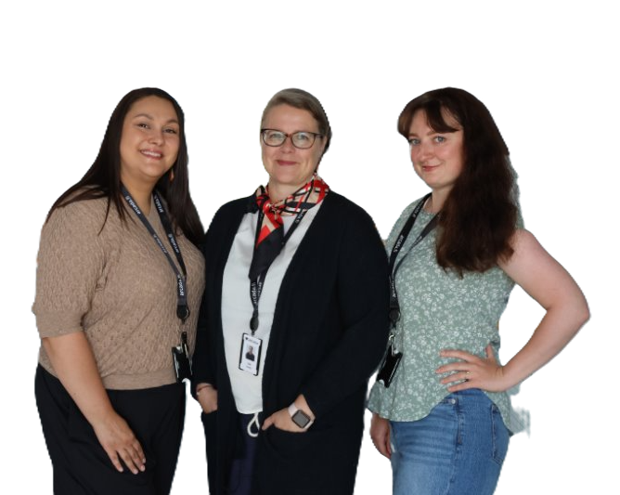
Kontakta en karriärvägledare
...för att planera din karriärstig:
Funderar du på vilka jobb du kan få och vad arbetsgivare förväntar sig?
Utforska dina kompetenser – Vad gör dig unik och hur kan du skilja dig från mängden?
Boosta dina presentationsfärdigheter och lär dig relevanta verktyg och processer för jobbsökande:
  CV och ansökan
  LinkedIn
  Jobbsökande (aktivt och passivt)
  Intervjuteknik
  Nätverk
Inga, Ulla & Elena

Slide 13
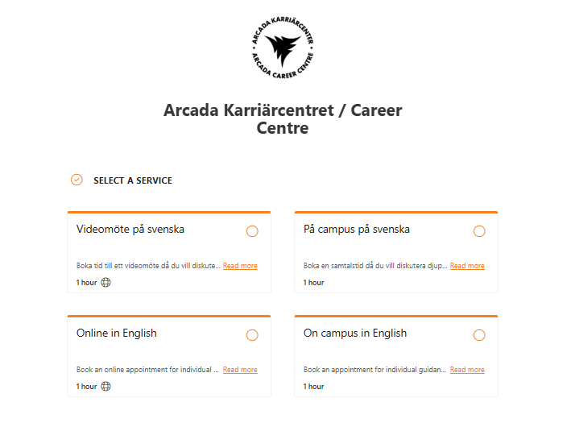
Så här bokar du en samtalstid
Gå in på Start > Stöd i studierna
> Karriärstöd
Klicka på karriärcentrets
bokningskalender
Märk att vi inom kort går över
från Vello till Microsoft Bookings!
Notes:
Vi erbjuder individuella vägledningssamtal på campus och online.

Slide 14
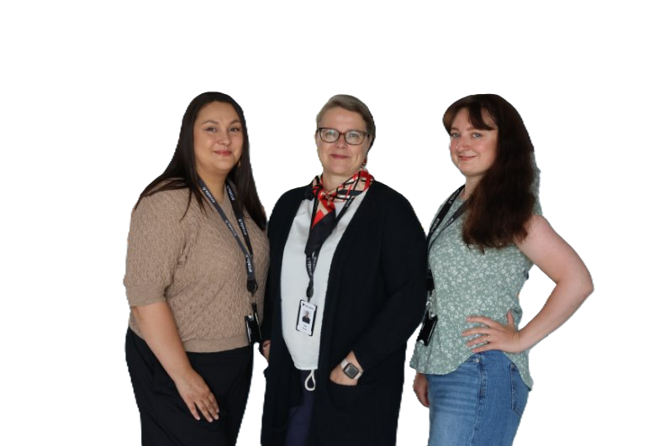
Kom och träffa oss!
Välkommen på drop-in
Tisdagar 11.30–13!
Följ oss på Instagram:
@karriarcenterarcada
Följ oss på LinkedIn: Karriärcenter Arcada

Slide 15
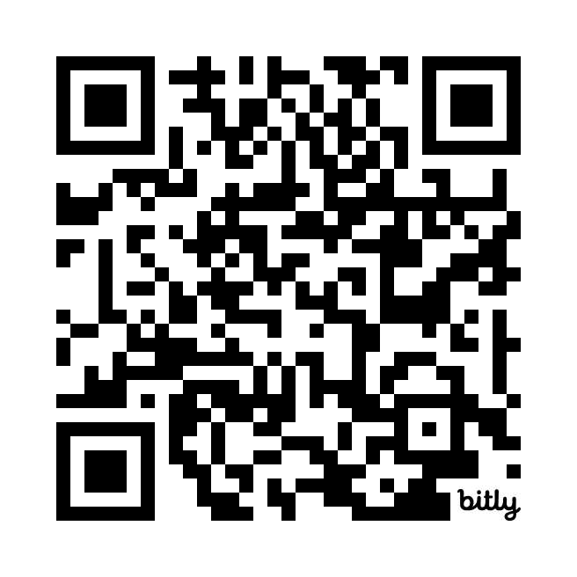
Arcada Job Portal
Här hittar du 492 registerade företag
som erbjuder Arcadastudenter:
Heltids- och deltidsjobb, extrajobb, sommarjobb, praktik- och trainee-platser och uppdrag för lärdomsprov.
Rekryteringsevenemang och
resurser för jobbsökande
Logga in med Arcada ID:​
arcada.jobteaser.com/en ​
Obs! Arcada-appen Tuudo & Jobiili

Slide 16
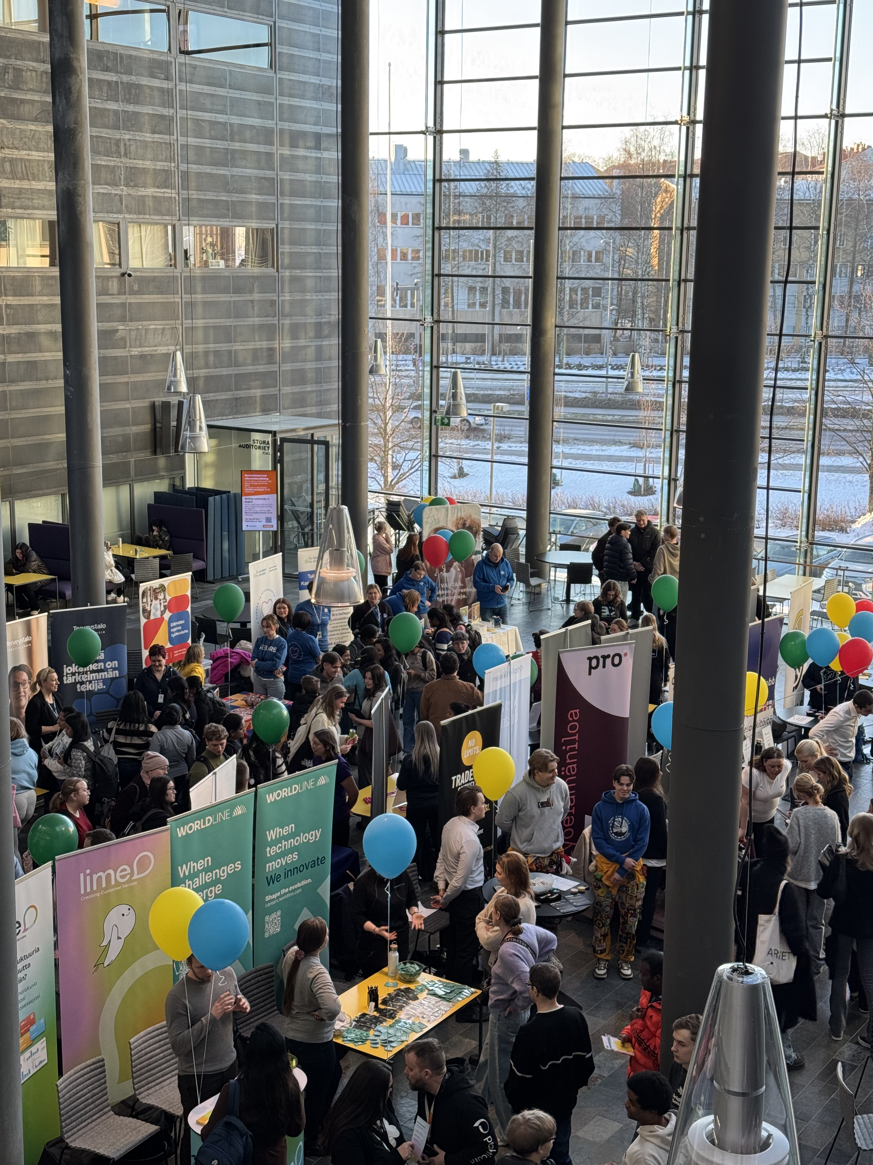

My Future Work 2027
Nätverks- och rekryteringsmässa på Stora torget
Spara datumet:13.1.2027

Slide 17
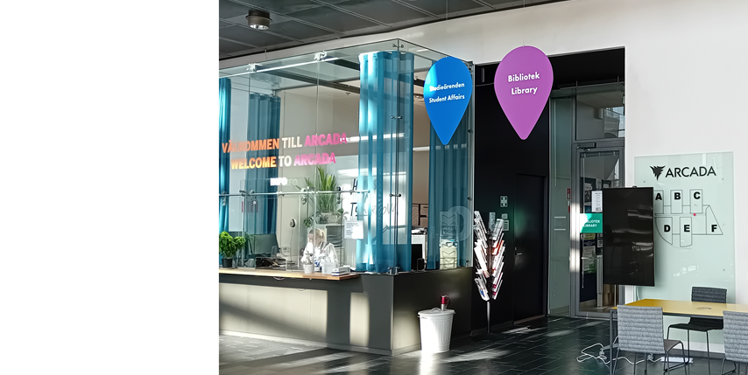
5. Bibliotekstjänster
Jonna Vocke: Informationsförvaltnings-direktör
Ina Antell: Bibliotekarie
Sofia Nordberg: Informationsspecialist
Janne Nyström: Informationsspecialist
Tomas Rönn: Systemplanerare

Slide 18
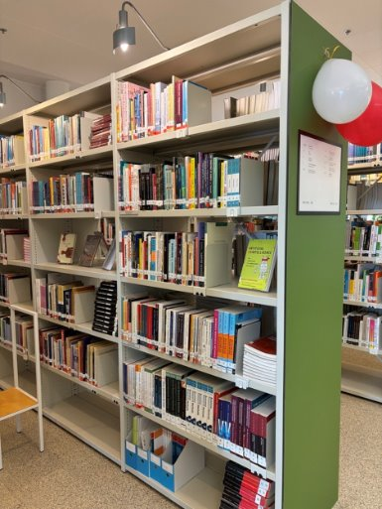
Inte bara bokhyllor
Böcker, tidskrifter, e-böcker, e-tidningar, databaser
Öppet vardagar: 7-20:30, kundtjänst: 10-15
Undervisning
Fjärrlån
Publikationer
Öppen vetenskap

Slide 19
Stöd i informationssökning
Skrivverkstad tisdagar kl 14-16 fr.o.m 15.9
Individuellt stöd i informationssökning:
informationsspecialist@arcada.fi (eller länk i Arcada Finna)

Slide 20
Var hittar jag information?
START
Tuudo
Karriärcentret
Arcada Job Portal
Studenthälsan
SHVS (yths)
Biblioteket

Slide 21
Varmt välkomna och lycka till med studierna!

